Slide 1
Biometrická autentifikácia tváre
s ochranou proti falšovaniu
Semestrálny projekt
Oleh Poiasnik a Andrii Pervashov
Biometrické systémy bezpečnosti
Technická univerzita v Košiciach
2026/2027
Notes:
Autori: Oleh Poiasnik a Andrii Pervashov. Zdroj obsahu: report/main.tex, kapitoly 3–6. Dizajn, logá, predlohy a rozloženia: Poiasnik_OlehBPCurrent1.pptx od používateľa.

Slide 2
Spracovanie na serveri
1. YuNet nájde tvár a orientačné body
2. Kontrola kvality a pasívna živosť MiniFASNet
3. Náhodná výzva na pohyb hlavy
4. SFace porovná identitu s uloženým vzorom
Notes:
Zdroj: backend/app/biometrics/engine.py, backend/app/core/config.py. Server nezávisle overuje kvalitu, živosť aj identitu.

Slide 3
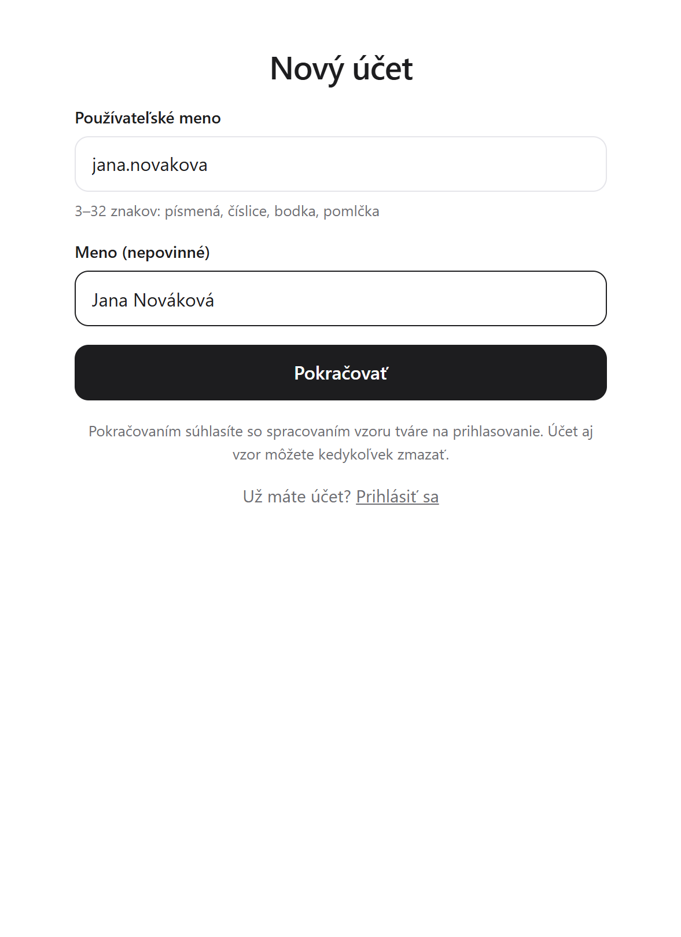
Registrácia používateľa
Používateľské meno
a súhlas so spracovaním
Séria snímok počas
náhodnej výzvy
Uloženie šifrovaného
vektora tváre
Notes:
Zdroj: report/figures/ui_enroll_form.png a frontend/src/pages/EnrollPage.tsx. Existujúca snímka rozhrania.

Slide 4
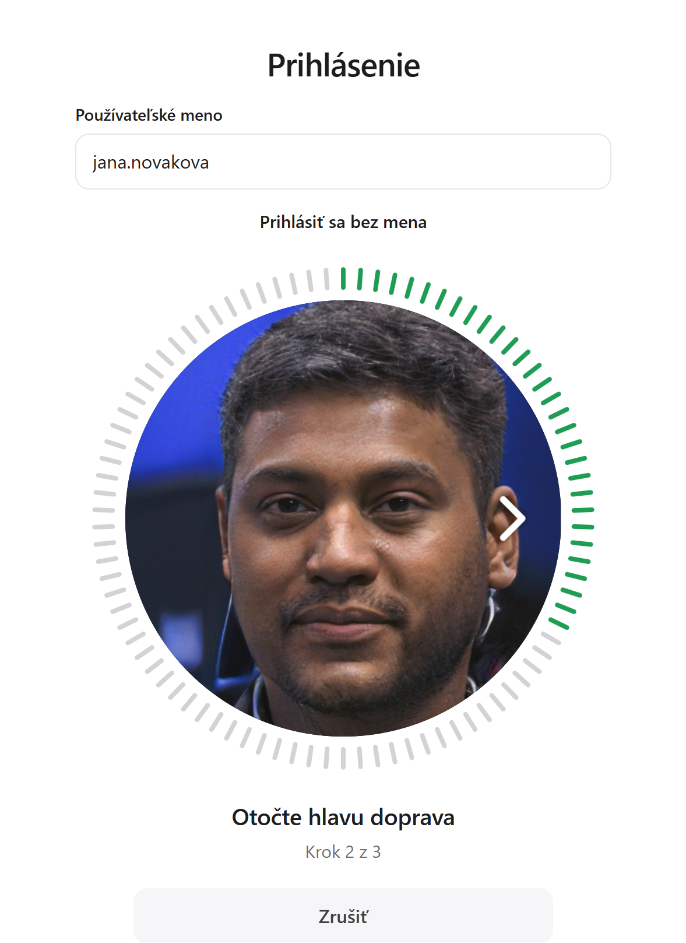
Náhodná výzva na pohyb hlavy
Snímka spredu
a dva náhodné pohyby
Kontrola smeru
a veľkosti pohybu
Jednorazová výzva
obmedzuje replay
Notes:
Zdroj: report/figures/ui_login_challenge.png a backend/app/biometrics/liveness/active.py. Výzva je jednorazová a má obmedzenú platnosť.

Slide 5
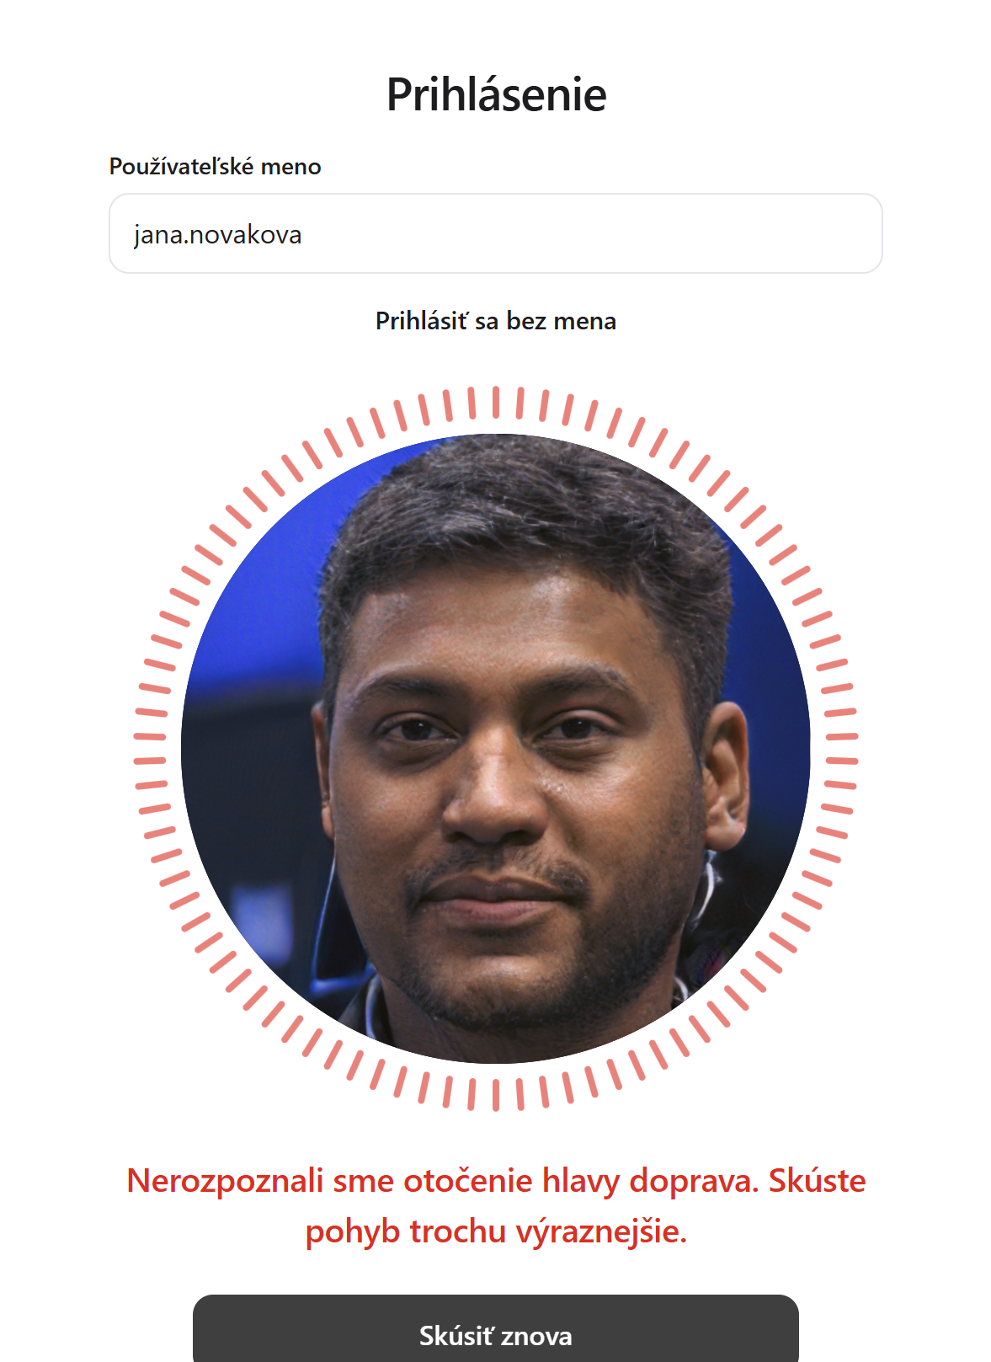
Zamietnutie statického obrázka
Pasívne skóre samo
nestačí na prijatie
Statický obrázok
nesplní pohyb hlavy
Rozhodnutie kontroluje
server
Notes:
Zdroj: report/figures/ui_login_rejected.png. Snímka z pôvodného projektu. Úplný audit pôvodných 6 + 30 pokusov nebol v lokálnej databáze k dispozícii.

Slide 6
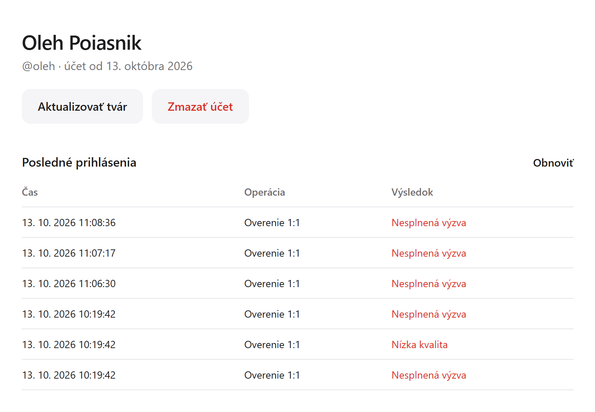
Účet a história pokusov
Prihlásenie s menom
alebo vyhľadanie tváre
Prehľad rozhodnutí
a dôvodov zamietnutia
Možnosť vymazať
svoj účet
Notes:
Zdroj: report/figures/ui_dashboard.png a frontend/src/pages/DashboardPage.tsx. Ide o pôvodnú snímku rozhrania, nie nové meranie.

Slide 7
Rozpoznávanie na LFW
Pracovný bod | Prah | FAR | FRR
Systémový prah | 0,400 | 0,00 % | 3,90 %
Rovnaká chyba | 0,266 | 2,47 % | 2,47 %
FAR najviac 0,1 % | 0,339 | 0,10 % | 3,03 %
6000 dvojíc fotografií, výsledky jednotlivých porovnaní
Nulové FAR na tejto vzorke nezaručuje nulové riziko v prevádzke
Notes:
Zdroj: report/results/recognition-20261013-110422/summary.json a scores.csv. Súhrn 6000 párov bez oddelenej kalibrácie foldov. FAR 0 % je pozorovanie na vzorke, nie záruka.

Slide 8
Detekcia podvrhov na CASIA-FASD
Ukazovateľ pri prahu 0,50 | Hodnota
APCER, najhorší druh útoku | 1,68 %
BPCER, odmietnuté živé snímky | 18,10 %
Počet vyhodnotených snímok | 2408
Výsledky po snímkach, viac snímok pochádza z rovnakého videa
Úspešnosť celého prihlásenia s ľuďmi sa meria osobitne
Notes:
Zdroj: report/results/pad-20261013-110003/summary.json a scores.csv. 591 bona fide a 1817 attack snímok. APCER je maximum cez typy útokov.

Slide 9
Overenie implementácie a spustenie
51 testov servera, pokrytie aplikácie 87 %
11 testov klienta a produkčná zostava
FastAPI, React, SQLite / PostgreSQL
Spustenie lokálne alebo cez Docker
Modely: YuNet, SFace a 2× MiniFASNet
Notes:
Kontrola 17. 10. 2026: 51 backend testov, 87 % coverage, 11 frontend testov, Ruff, mypy, ESLint a production build prešli. Automatické testy používajú náhrady modelov. Zdroj: backend/tests, frontend/src/biometrics/*.test.ts a README.md.

Slide 10
Ďakujeme za pozornosť

